Slide 1
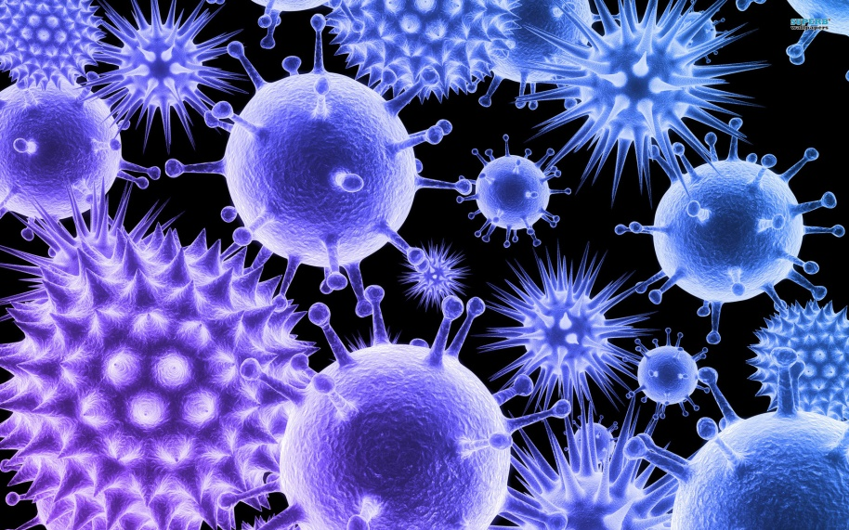
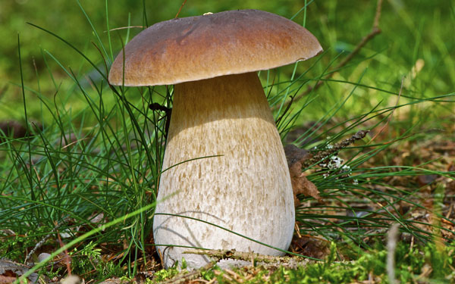
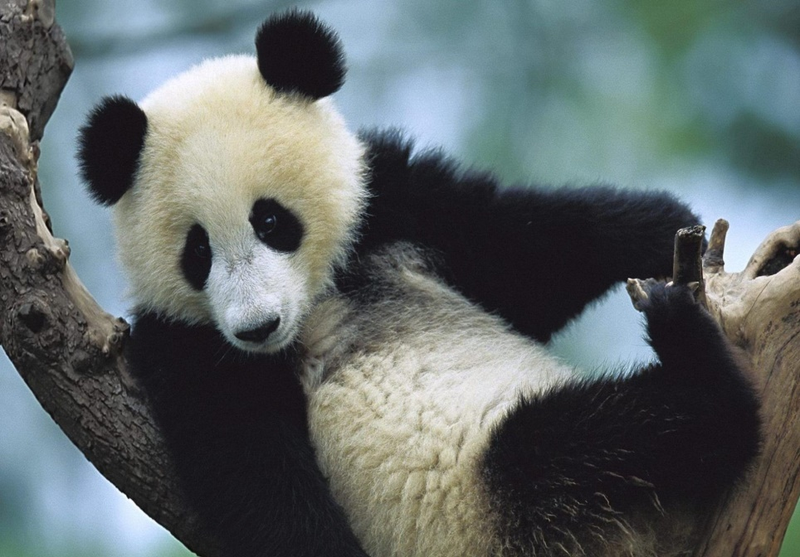
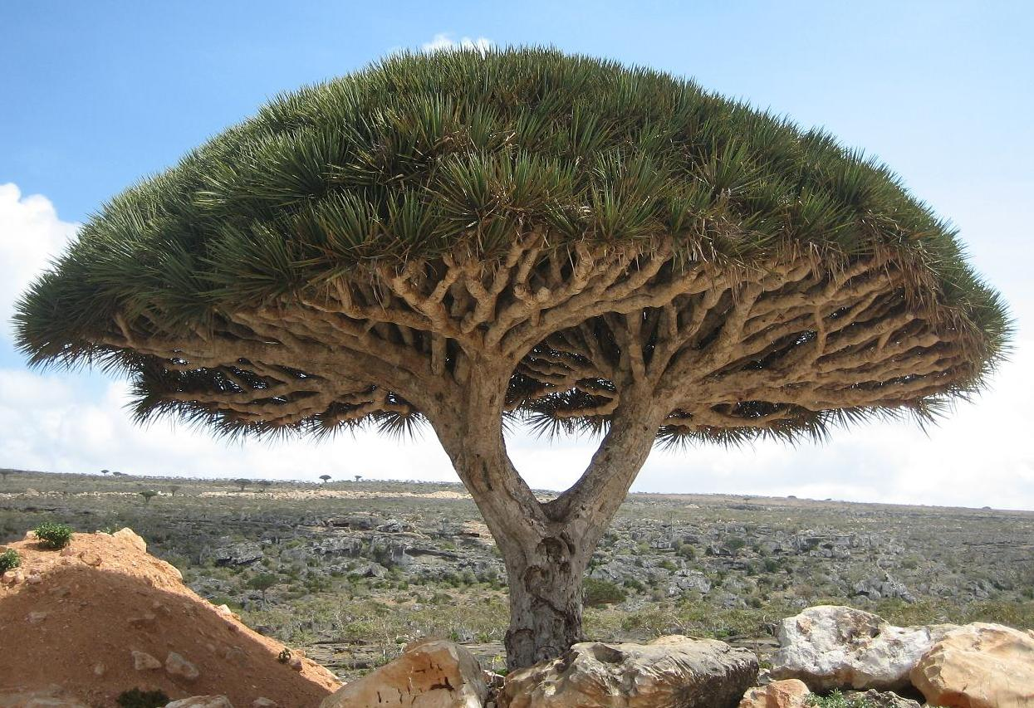

Slide 2
Установите последовательность действий при рассматривании готовых микропрепаратов под микроскопом
А. Направить свет зеркалом в отверстие предметного столика
Б. Закрепить микропрепарат клеммами
В. Рассмотреть микропрепарат в целом
Г. Глядя в окуляр, поднимать или опускать тубус до появления четкого изображения объекта
Д. Поместить готовый микропрепарат на предметный столик
Е. Рассмотреть отдельные детали изучаемого микропрепарата
ОТВЕТ: ДБАГВЕ

Slide 3
Тема: Клеточная теория
Учитель биологии
1 категории
МОБУ «СОШ №2»
Г. Соль-Илецка
Андреева Н.Б.

Slide 4
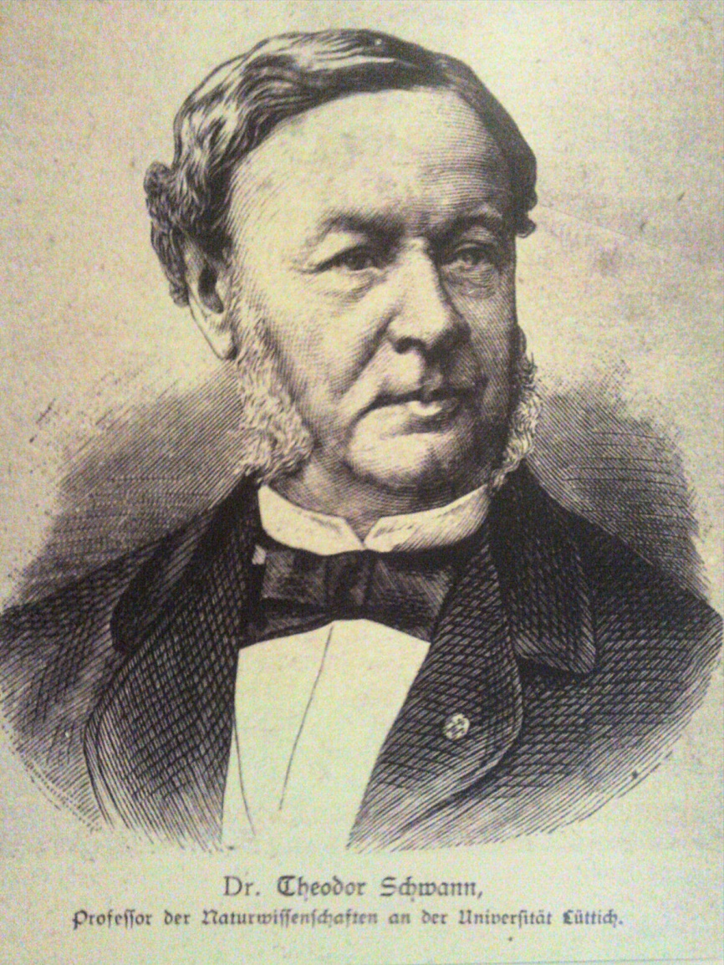
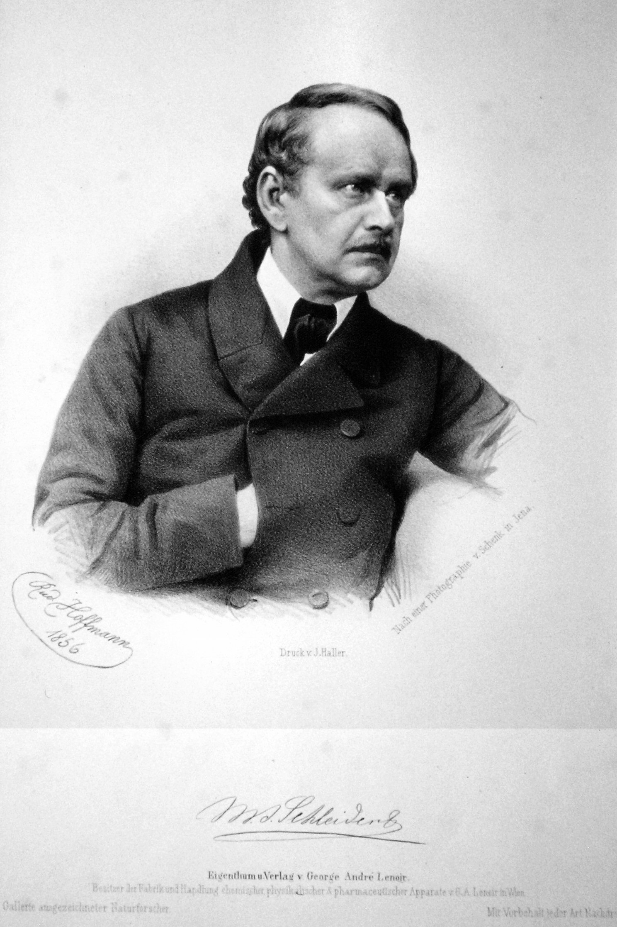
Создатели клеточной теории

Slide 5
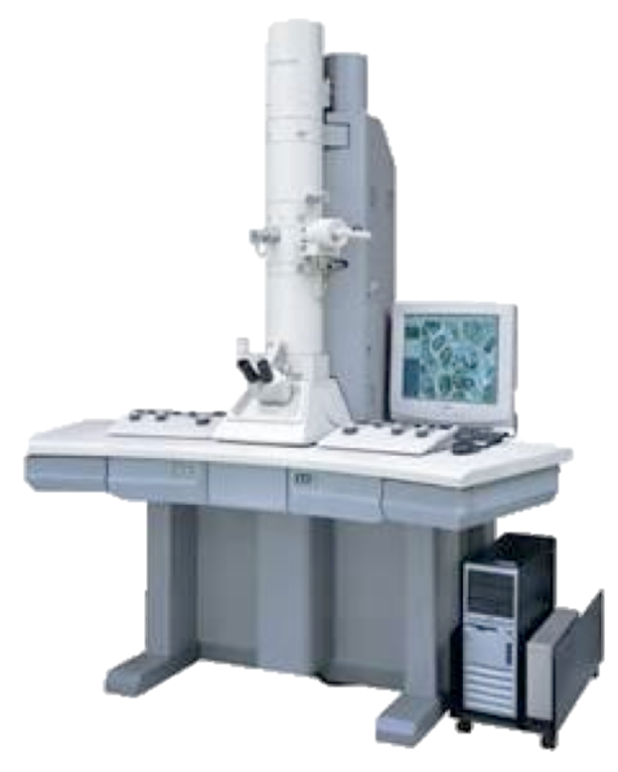
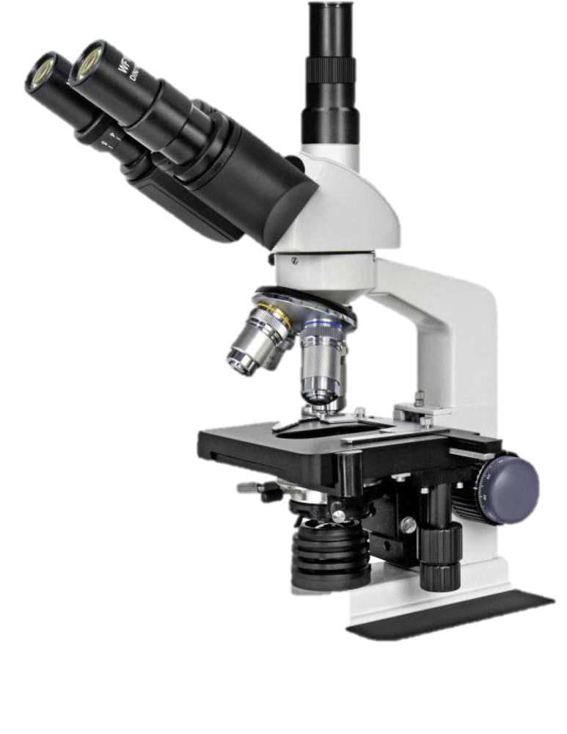
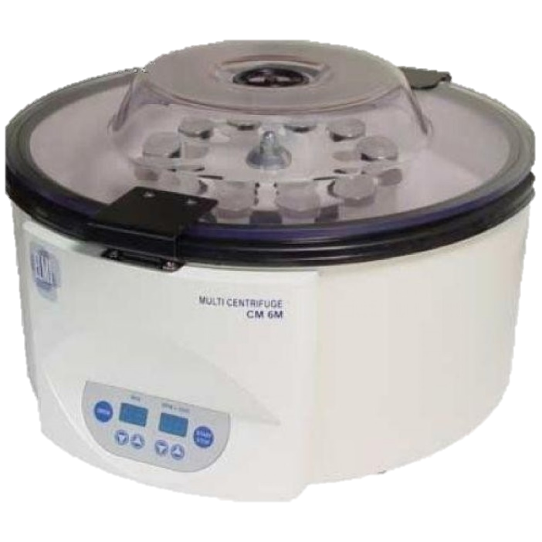
Исследование клетки

